Slide 1
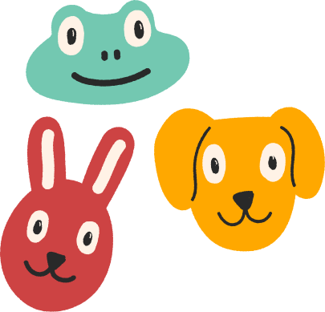
МАДОУ «Шихазанский детский сад No1 «Искорка» Канашского муниципального округа
Чувашской Республики
Дидактические игры и
пособия из фетра своими руками
Подготовила учитель-логопед
Яковлева Елена Андреевна
с. Шихазаны 2023 г.

Slide 2
Цель:
Всестороннее развитие детей посредством дидактических игр и пособий из фетра

Slide 3
Задачи, решаемые при использовании дидактических игр и пособий из фетра:
Активизировать речевую деятельность в игровых ситуациях.
Развивать у детей мелкую моторику рук с помощью дидактических игр и пособий из фетра.
Активизировать межполушарное взаимодействие с помощью дидактического игр и пособий из фетра.
Воспитывать двигательный самоконтроль.
Формировать положительную коммуникативную мотивацию.

Slide 4
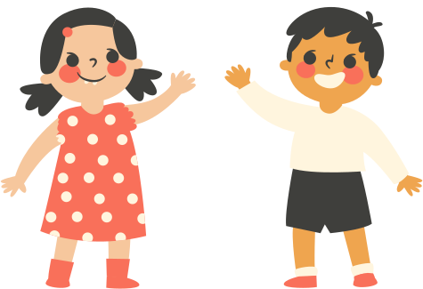
Участники
Дети старшего дошкольного возраста с ТНР
Учитель-логопед

Slide 5
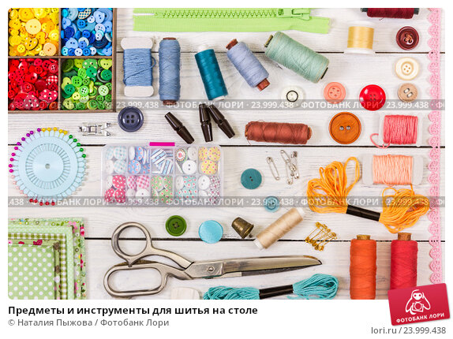
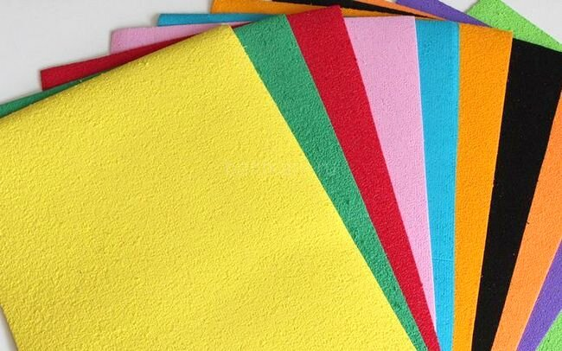
Оригинальная идея
Дидактические игры и пособия изготовлены своими руками. Для этого понадобились жесткий фетр разных цветов, разноцветные ленточки и тесьма, различные мелкие предметы (пуговицы, бусины, счетные палочки и т.п.), ножницы, иголка и нитки. За основу идеи легло методическое пособие Тимофеевой Е. Ю., Черновой Е. И. "Пальчиковые шаги. Упражнения на развитие мелкой моторики".

Slide 6
Ценностно-смысловое наполнение
Дидактические игры и пособия из фетра— это пособия, помогающее выполнять упражнения, направленные на развитие координации движений кистей и пальцев рук, тактильные ощущения, мыслительные операции, которые благоприятно воздействуют на речевое развитие ребенка. Они интересны не только своим содержанием, но и возможностью экспериментировать, фантазировать, придумывать новые варианты работы.

Slide 7
Описание основных этапов работы с дидактическими играми и пособиями из фетра
Дидактические игры и пособия из фетра могут быть использованы как на индивидуальных, так и на подгрупповых логопедических занятиях по разным направлениям коррекционно-развивающей работы. Ориентированы на дошкольников
5-7 лет с ТНР.

Slide 8
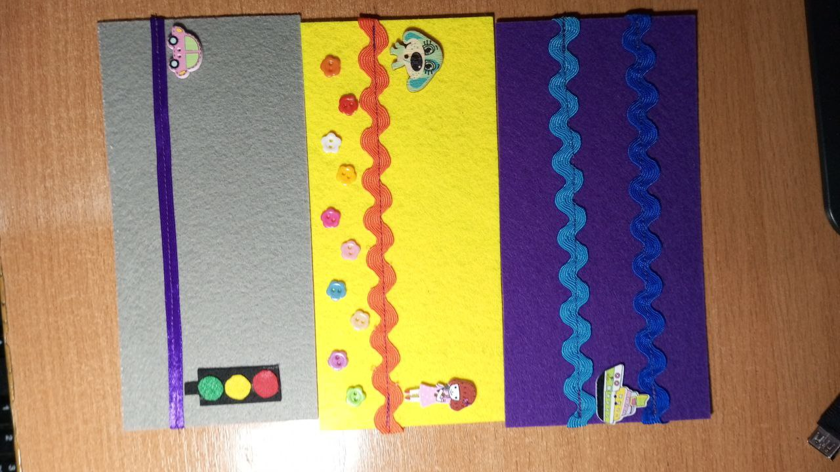
Развитие фонематических процессов:
Дидактическое пособие
«Звуковые дорожки»
Цель: автоматизация изолированных звуков

Slide 9
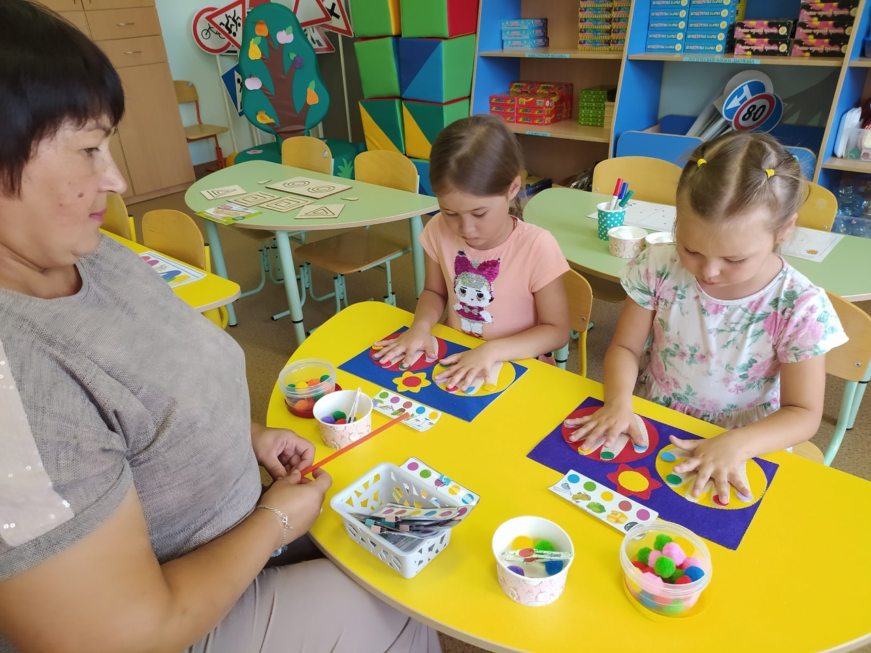
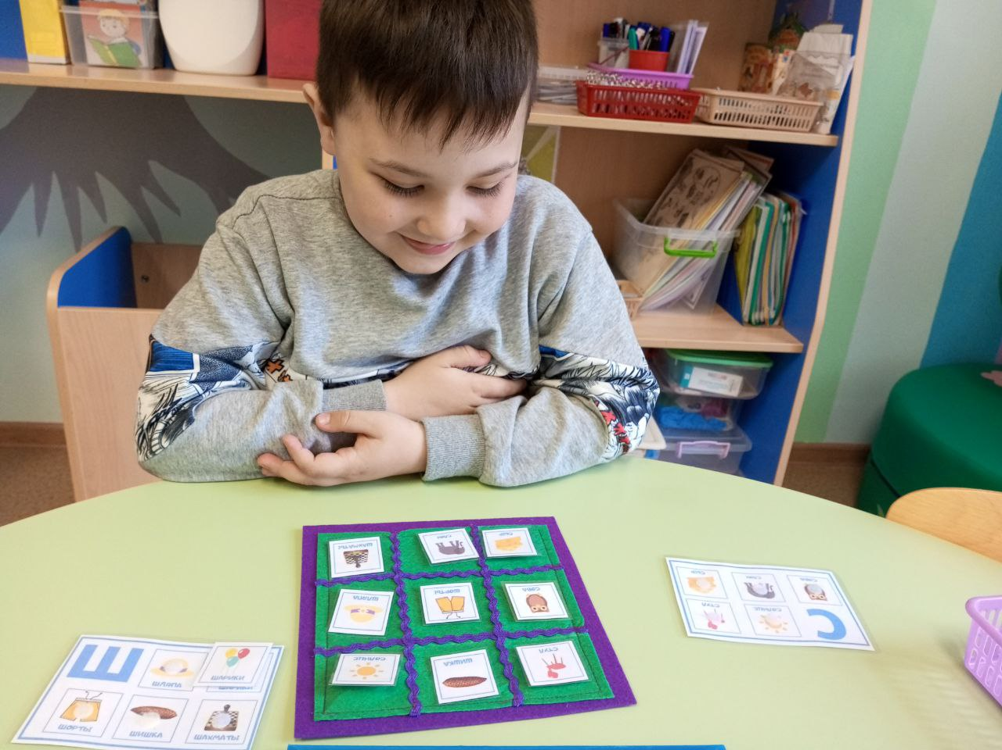
Развитие фонетико-фонематической стороны речи
Дидактическое пособие
«разноцветные ладошки»
Дидактическая игра
«Крестики-нолики»

Slide 10
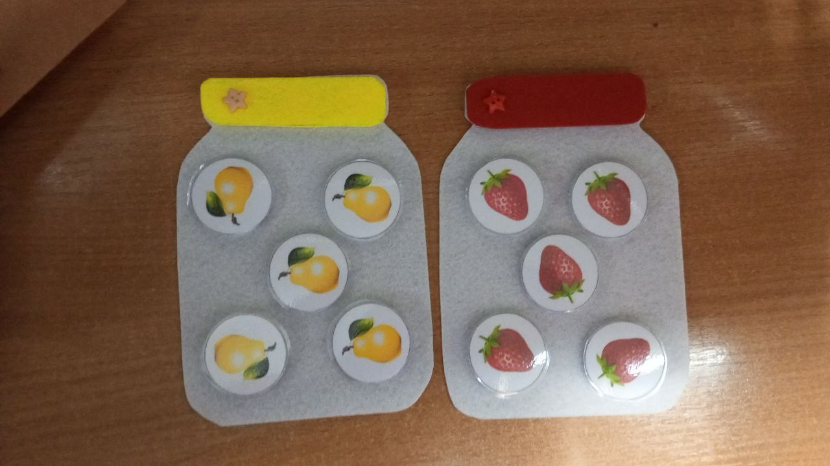
Развитие лексико-грамматических категорий
Дидактическая игра
«Вкусное варенье»
Цель:
образование качественных
прилагательных,
согласование
числительных
с существительными.

Slide 11
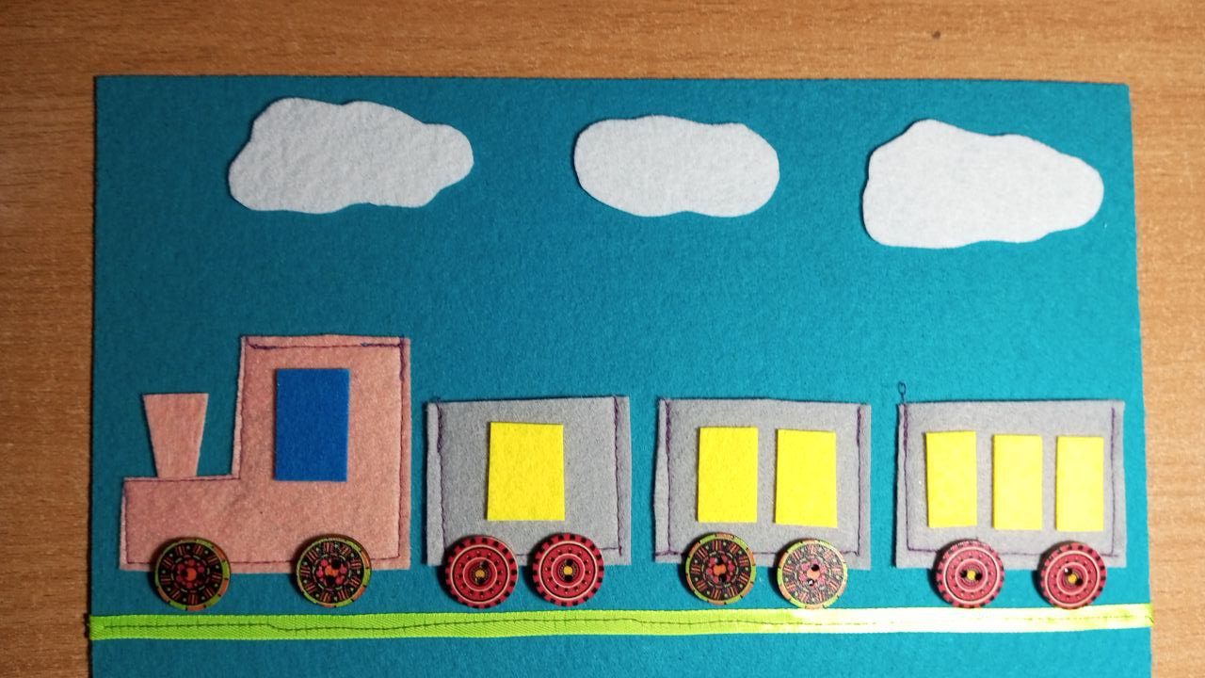
Формирование слоговой структуры слова
Дидактическое пособие «Веселые вагончики»
Цель: учить делить слова на слоги, подбирать схему слоговой структуры слова.

Slide 12
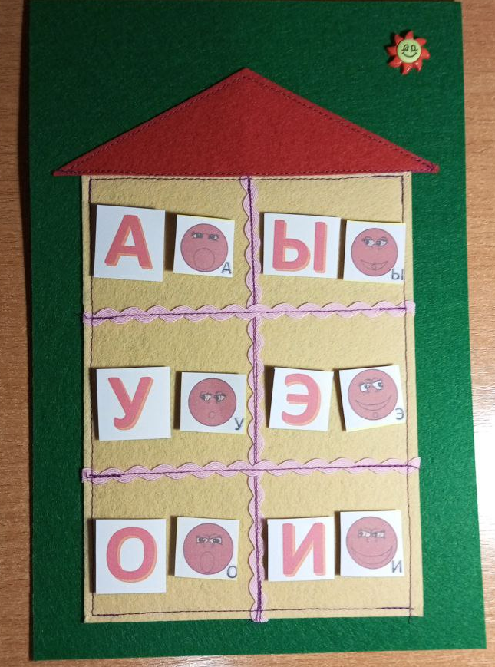
Обучение элементам грамоты
Дидактическое пособие-домик
«Гласные звуки и буквы»
Цель: закрепить понятия звук-буква.

Slide 13
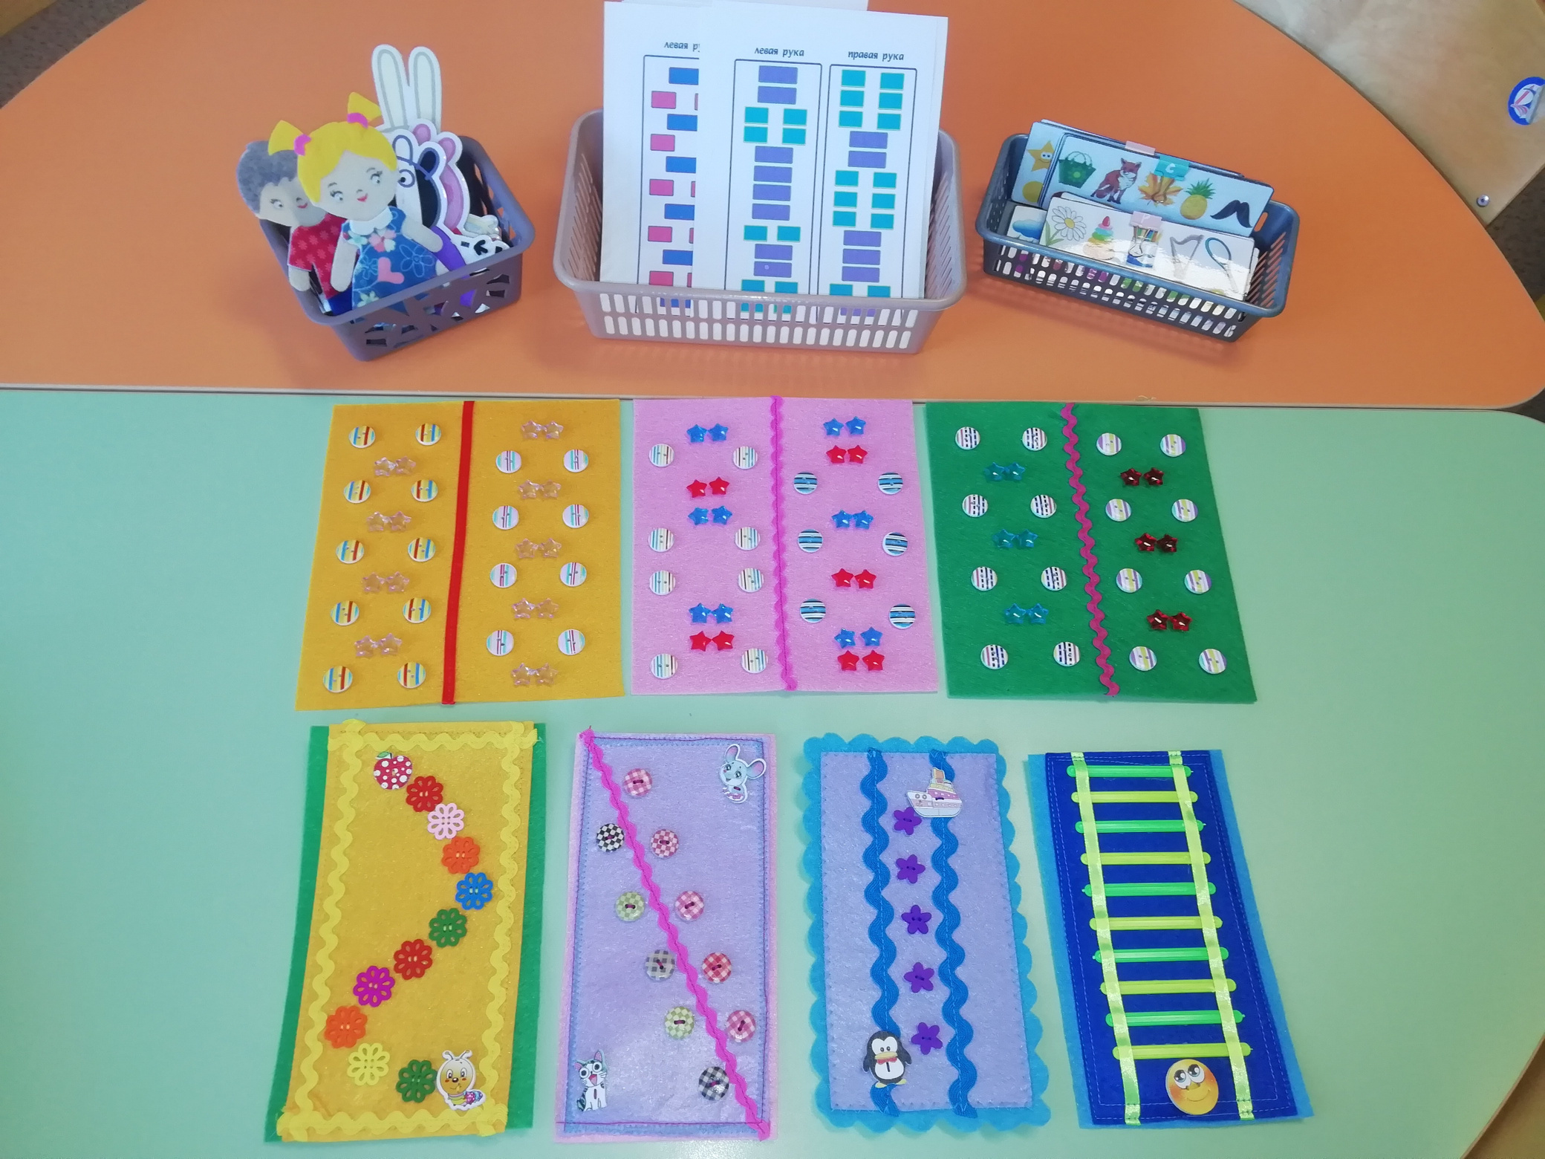
Развитие мелкой моторики
Дидактическое пособие «Пальчиковые дорожки»
Цель: развивать мелкую, моторику, межполушарное взаимодействие.

Slide 14
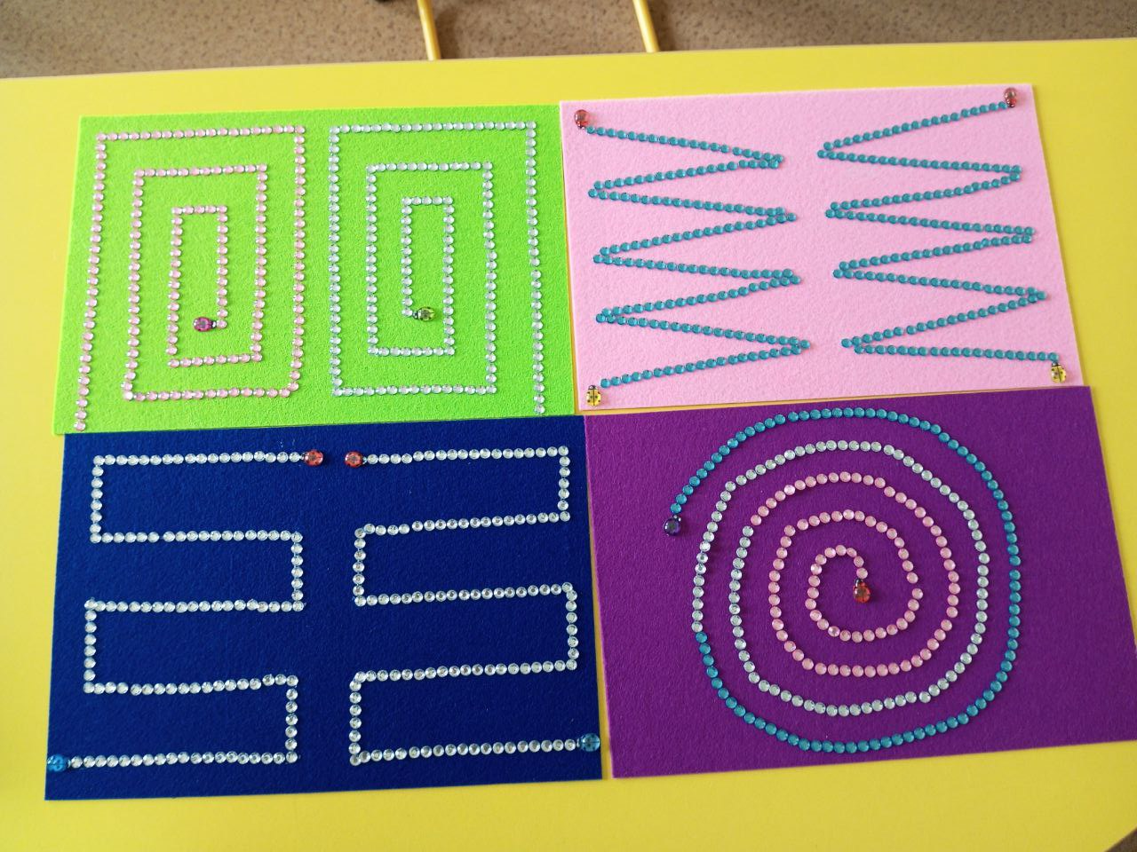
Развитие психических функций
Дидактическое пособие
«Нейродорожки»
Цель: развитие
межполушарных связей.

Slide 15
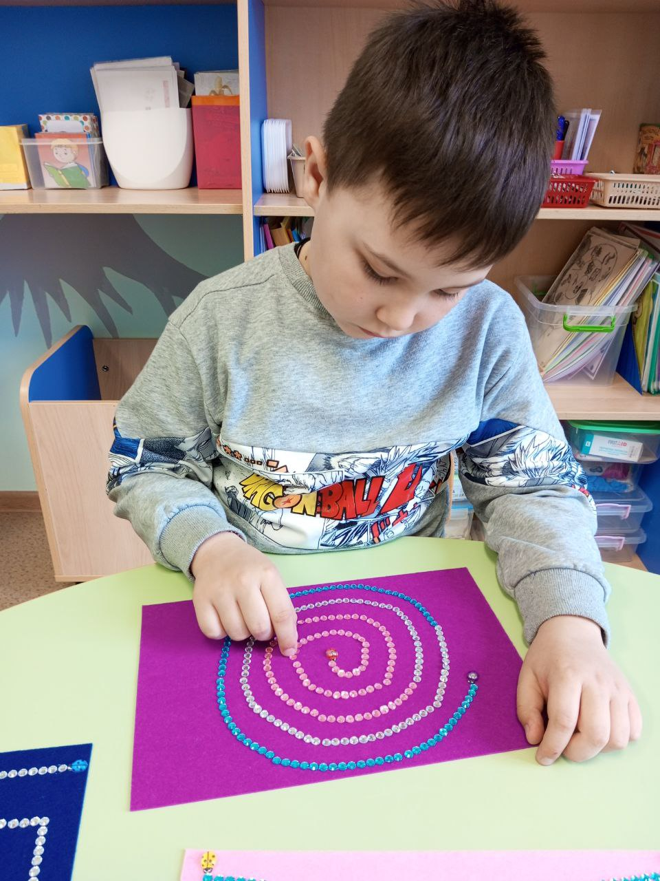
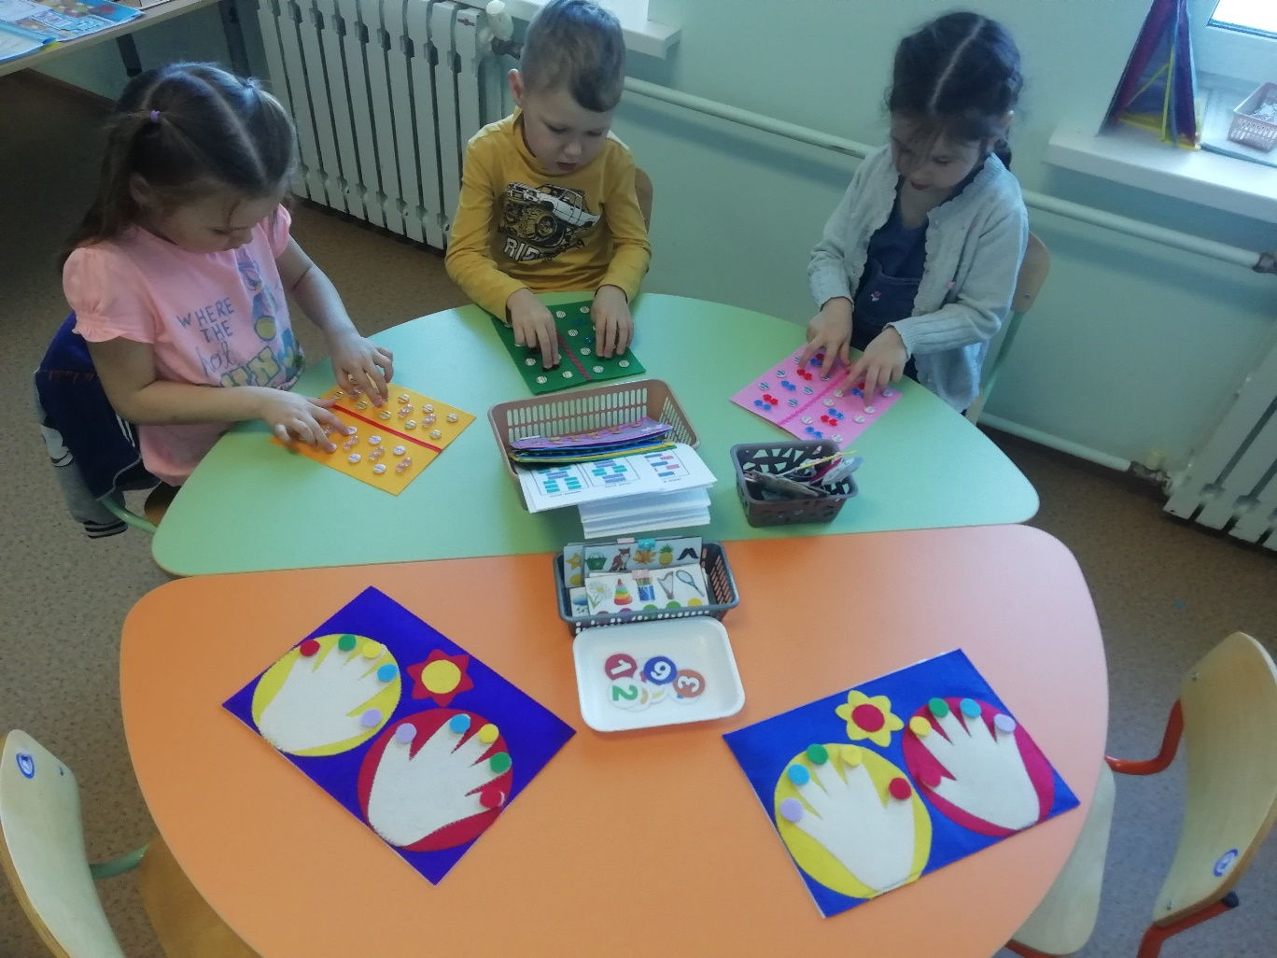
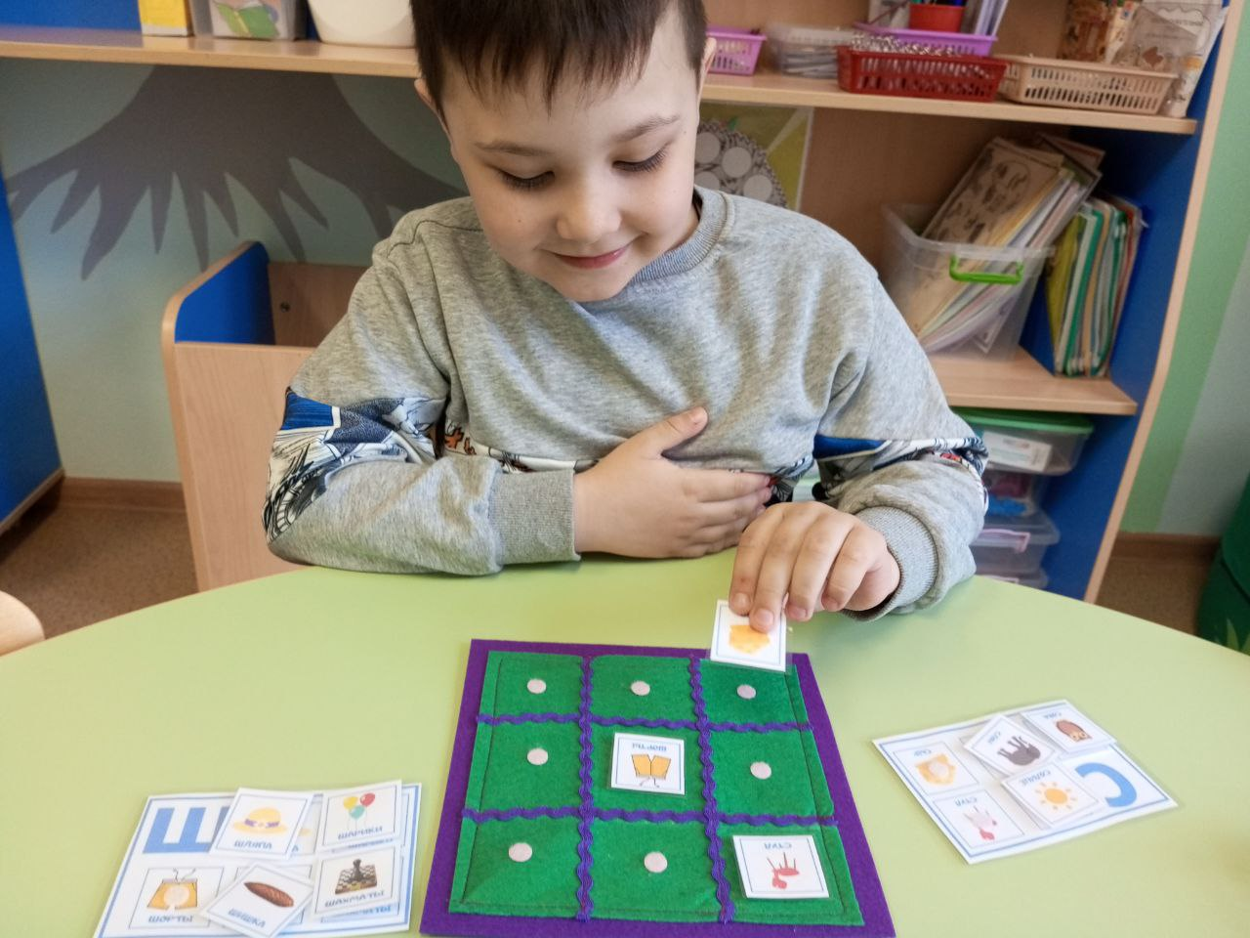
Фотогалерея

Slide 16
СПАСИБО
ЗА ВНИМАНИЕ!

